Slide 1
Anticipation de la consommation d’énergie et des émissions de CO2
Cécile Guillot, Ingénieure Machine Learning

Slide 2
01
02
INTRODUCTION
ANALYSES DESCRIPTIVES
03
04
MACHINE LEARNING ET MODELISATION
CONCLUSION

Slide 3
01
INTRODUCTION
Problématique, hypothèses et pistes d’exploration

Slide 4

Contexte de l’étude
Objectif : Être une ville neutre en émissions de gaz à effets de serre pour 2050
Données : Deux jeux de données sur les bâtiments non-résidentiels (2015 & 2016)
Prédire la consommation d’énergie
Prédire les émissions de CO2
Intérêt de l’utilisation du score ENERGY STAR

Slide 5
Contexte de l’étude (2)
Utilisation des données liées aux informations inscrites sur le permis de construire :
Type de propriété
Date de construction (ou de gros travaux)
Nombre de bâtiments et d’étages
Superficie de la propriété (bâtiments, parking et autres)
Localisation (quartier, adresse et géolocalisation)
Problématiques :
Prédire la consommation d’énergie à l’aide des informations disponibles
Prédire les émissions de CO2 avec les informations des permis de construire
Avec prise en compte du ENERGY STAR Score
Sans prise en compte du ENERGY STAR Score

Slide 6
Déroulement de l’étude
Nettoyage des données
Analyses exploratoires
Modélisation avec algorithme de régression

Slide 7

02
ANALYSES EXPLORATOIRES
Analyses statistiques descriptives univariées et bivariées

Slide 8
Traitement et nettoyage des données
Rassemblement des données de 2015 et 2016
Retrait des valeurs aberrantes

Slide 9
Feature Engineering
Simplification de variables
Nombre de bâtiments
Nombre d’étages
Création de nouvelles variables :
HasParking
Clusters
Age
Température (Degree Day)

Slide 10
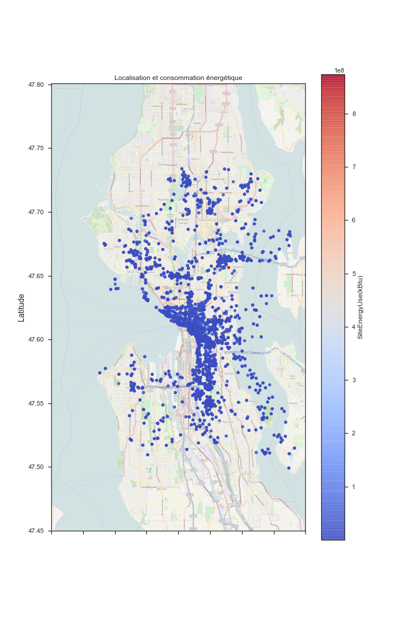
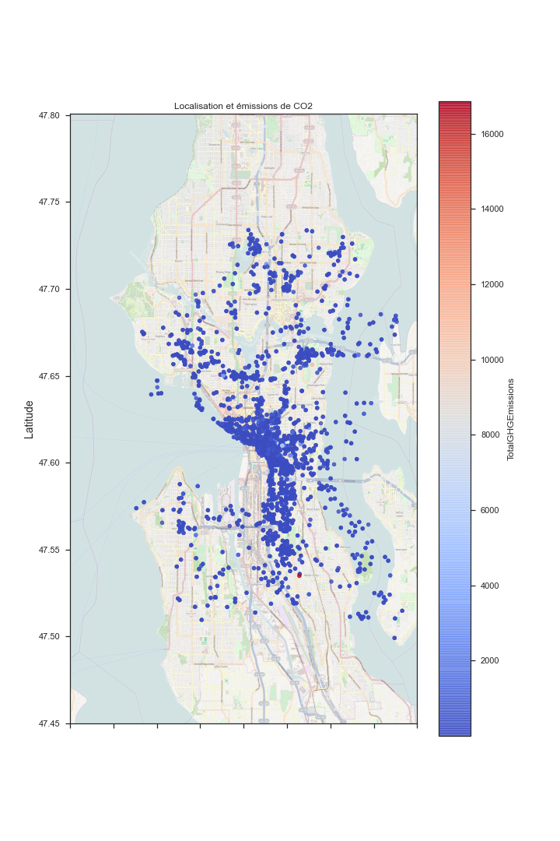
Données géographiques

Slide 11
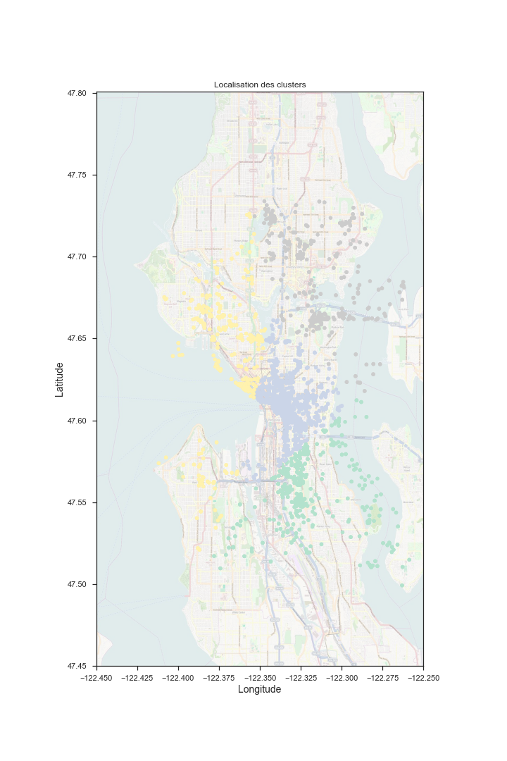
Données géographiques (2)

Slide 12
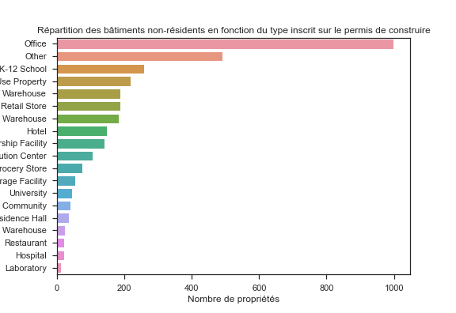
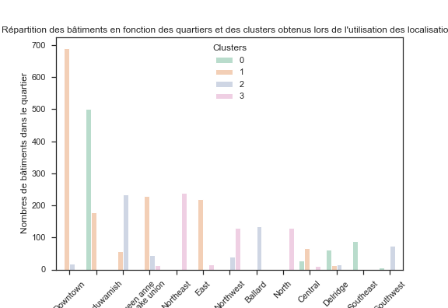
Analyses univariées
Répartition des bâtiments
Répartition en fonction des clusters

Slide 13
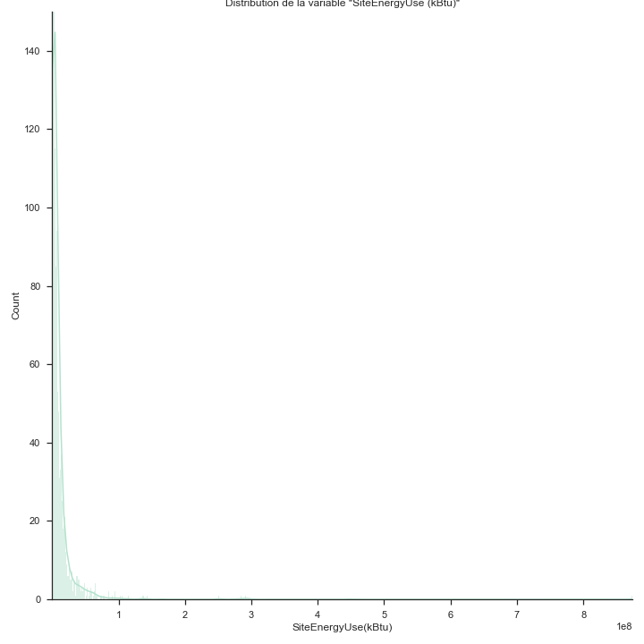
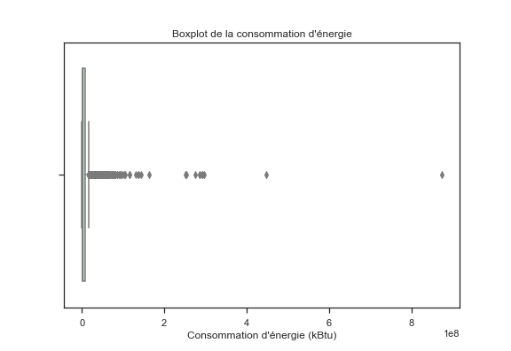
Analyses univariées (2)
Distribution de la variable « Site Energy Use »
Boîte à moustache de la variable « Site Energy Use »

Slide 14
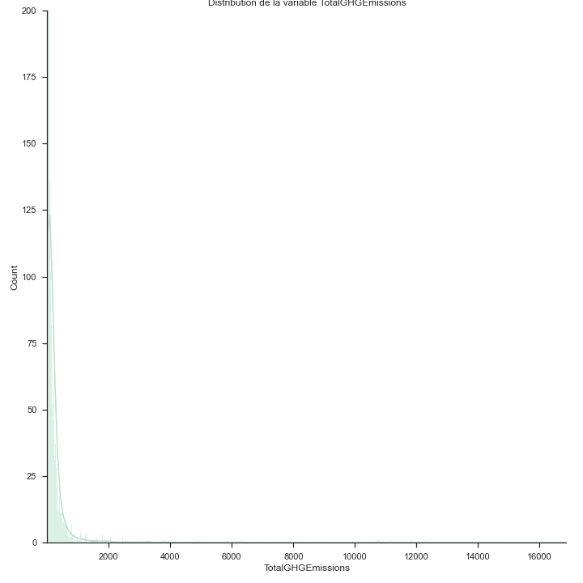
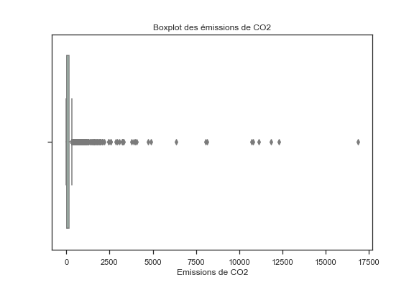
Analyses univariées (3)
Distribution de la variable « Total GHG Emissions »
Boîte à moustache de la variable « Total GHG Emissions »

Slide 15
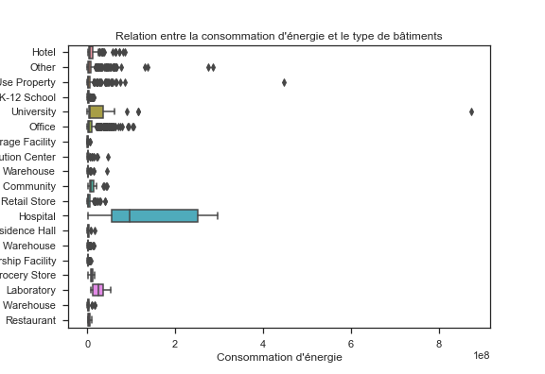
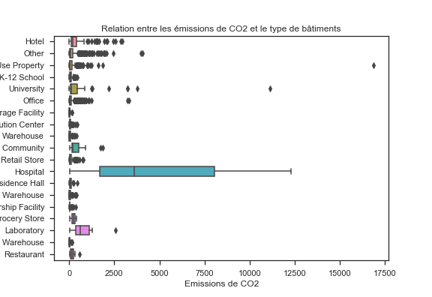
Analyses bivariées

Slide 16
03
MODELISATION
Recherche d’un algorithme de régression

Slide 17
Méthodologie
Pré-traitement des données :
Séparation des variables catégorielles et numériques
Variables catégorielles : Imputer => Mode ; OneHotEncoding
Variables numériques : Imputer => Médiane ; StandardScaler
Création d’un pipeline de pré-traitement
Tests de plusieurs modèles de machine learning : Linéaire (Régression linéaire, Lasso, Ridge, SVM), non-linéaire (Ridge Kernel) et ensembliste (Random Forest, XGBoost, Adaboost, etc.)
Recherche des hyperparamètres les plus optimisés : Grille de recherche + Validation croisée
Evaluation du modèle : Metrics extraites sur un jeu de test
Enregistrement dans un pipeline : Pré-traitement + modèle avec hyperparamètres

Slide 18
Prédiction de la consommation d’énergie

Slide 19
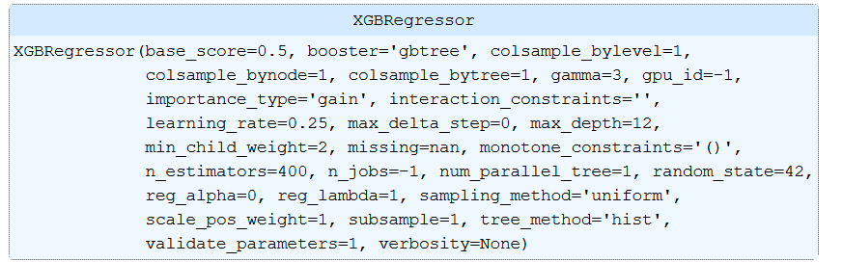
Algorithme final
XGBoost Regressor

Slide 20
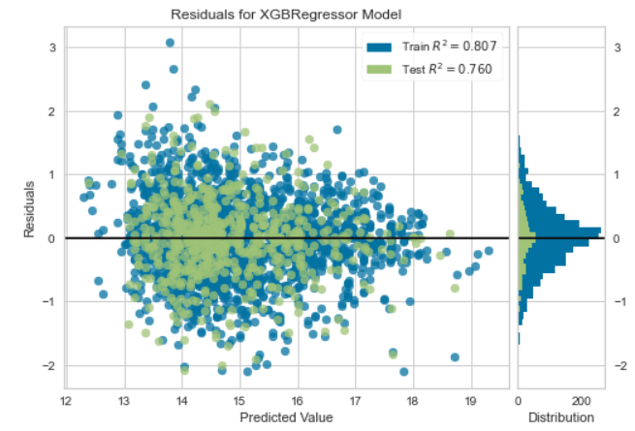
Evaluation du modèle
Analyse des résidus
Metrics d’évaluation :
MAE : 0.45
MSE : 0.38 (log²)
RMSE : 0.61 (log)
RMPSE : 0.11%
MAPE : 0.03%
R² : 0.76

Slide 21
Prédiction des émissions de CO2 : - Sans score Energy Star - Avec score Energy Star

Slide 22
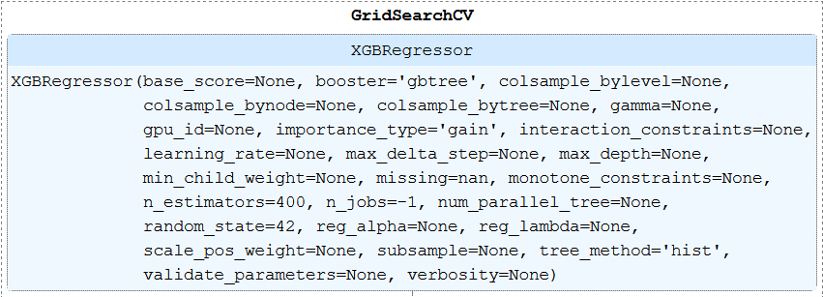
Algorithme final : Sans score Energy Star
XGBoost Regressor

Slide 23
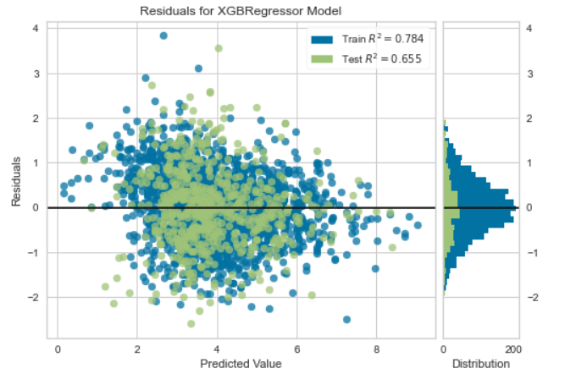
Evaluation du modèle : Sans score Energy Star
Analyse des résidus
Metrics d’évaluation :
MAE : 0.67
MSE : 0.78 (log²)
RMSE : 0.89 (log)
RMPSE : 1.7%
MAPE : 0.30%
R² : 0.65

Slide 24
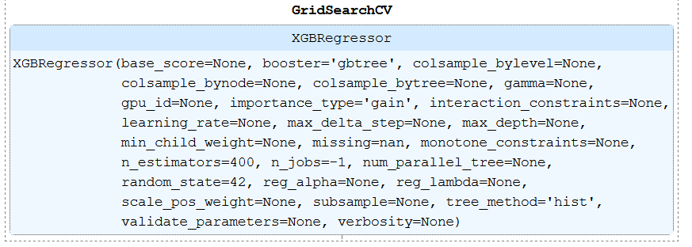
Algorithme final : Avec score Energy Star
XGBoost Regressor

Slide 25
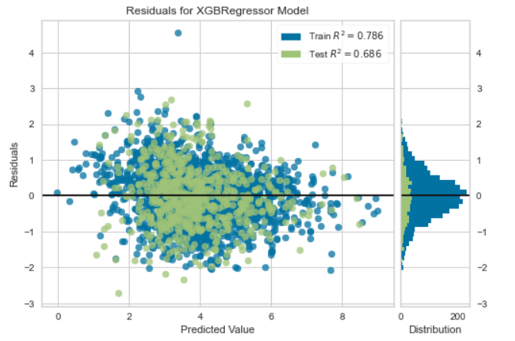
Evaluation du modèle : Avec score Energy Star
Analyse des résidus
Metrics d’évaluation :
MAE : 0.65
MSE : 0.71 (log²)
RMSE : 0.84 (log)
RMPSE : 1.7%
MAPE : 0.30%
R² : 0.69

Slide 26
04
CONCLUSION

Slide 27
Références
Différence entre source et site (https://www.energystar.gov/buildings/benchmark/understand_metrics/source_site_difference)
Définition du score ENERGY STAR (https://www.energystar.gov/buildings/benchmark/analyze_benchmarking_results)
Définition des types de bâtiments (https://portfoliomanager.energystar.gov/pm/glossary)
Site de la ville de Seattle (https://data.seattle.gov/dataset/2015-Building-Energy-Benchmarking/h7rm-fz6m)
Fuite de données (https://machinelearningmastery.com/data-leakage-machine-learning/)

Slide 28


Merci pour votre attention !
Cécile Guillot, Ingénieure Machine Learning

